Slide 1
M/
《微型计算机原理与接口技术》
第6版
第11章 DMA控制器8237A

Slide 2
§11.2 8237A的时序*
11.2.1 外设和内存间的DMA数据
传送时序
*本节内容供选用

Slide 3
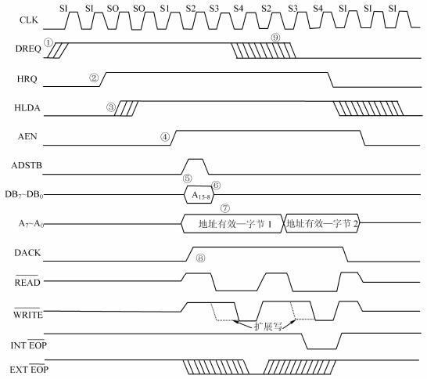
11.2.1 外设和内存间的DMA数据 传送时序
8237A主要用在外设和内存间进行高速数据传输,其时序如图11.10所示。

Slide 4
8237A有两类工作周期：空闲周期（Idle Cycle）和有效周期（Active Cycle）。每个周期含状态SI、SO、S1、S2、S3、S4和SW，每个状态为1个时钟周期。
SI为非操作状态，未接到DMA请求时便进入SI状态，此状态下，可由CPU编程，预置操作方式。
SO是DMA服务的第1个状态，这时8237A已向CPU的HOLD脚发出DMA请求，但还没收到CPU的回答。
S1、S2、S3、S4是DMA服务的工作状态，必要时慢速设备还可用READY线，在S2和S4或S3和S4之间插入等待状态SW。

Slide 5
§11.2 8237A的时序
M/
11.2.2 空闲周期、有效周期和
扩展写周期

Slide 6
11.2.2 空闲周期、有效周期和 扩展写周期
1. 空闲周期
复位后或无DMA请求时处于空闲周期，DMA处于从态方式。
在每个时钟周期，8237A都对DREQ线采样，看有无DMA请求，若无请求，就一直处于SI状态。
还采样 ，若 以及DREQ=0（无效）便进入程序状态。
这时，CPU可对它编程，把数据写入内部寄存器，或从中读出内容进行检查。

Slide 7
2. 有效周期
在SI状态采样到DMA请求信号DREQ ①。
向CPU发DMA 请求信号HRQ ②，并进有效周期SO状态，等待CPU发出允许DMA操作的回答HLDA 。仍可接受CPU访问，SO是由从态转至主态的过渡阶段。
在SO周期上升沿采到HLDA=1 ③，表示CPU已交出总线控制权，下个周期便进入DMA传送状态周期S1，DMA进入主态工作方式。
完整DMA传送周期包含S1、S2、S3、S4共4个状态。
S1状态
地址允许信号AEN有效④。
要访问的存储单元的高8位地址A₁₅~A₈送到数据总线 DB₇~DB₀上⑤。

Slide 8
发地址选通信号ADSTB⑥。进入S2周期后其下降沿将把高8 位地址锁存到外部地址锁存器中。
8237A将低8位地址A₇~A₀直接送到地址总线⑦，在整个DMA传送中都要保持住。
S2状态
修改存储单元的低16位地址，8237A从DB₇~DB₀线上输出地址高8位A₁₅~A₈，从A₇~A₀线上输出低8位。
另外，8237A向外设送出DMA响应信号DACK⑧，并使读或写信号有效，以实现外设−内存间数据交换。
DREQ信号应保持到DACK有效后⑨，图中的多条斜线表示失效的时间范围。
S3状态
正常时序才有S3⑩，用来延长读脉冲，即延长取数时间。压缩时序无S3，直接由S2 进入S4。

Slide 9
S4状态
对传输模式进行测试，若不是数据块传输或请求传送方式，测试后立即回到S1或S2状态。
数据块传送方式，S4后应接着传送下个字节，
地址高8位传送256字节后才变一次，大部分情况不用锁存高8位地址的S1状态，可直接从S4进S2，从输出低8位地址起执行新的读写命令(11)，直到传送完毕，又进入SI周期，等待新的请求。

Slide 10
3. 扩展写周期
正常时序一般含3个状态S2、S3和S4。为加快传送可用压缩时序，传送压缩在S2和S4内，但只用在连续传送数据的DMA操作中。
无论正常或压缩时序，只要修正高8位地址就要有S1。
外设较慢时采用正常时序，如仍不能满足，就要通过READY信号使8237A插入等待状态SW。
有些设备是用8237A送出的 或 下降沿产生READY响应的，而它们要在传送过程最后才送出。为使READY提前，应将写脉冲拉宽并提前，即采用扩展写信号方法(12)。当命令寄存器D₅=1时，写信号被扩展到2个时钟周期。
在S3后半周期检测READY信号，若=0则插入等待状态SW（图中未画出），直到READY=1才进入S4。

